Slide 1
Εκπαιδευτικό Σενάριο
«Παθητικό Κάπνισμα- Γίνεται να καπνίζω, χωρίς να καπνίζω»
Πρωτοβάθμια Εκπαίδευση
Παρουσίαση 2 – Δραστηριότητα 5
Οι βλαβερές συνέπειες του παθητικού καπνίσματος στον άνθρωπο

Slide 2

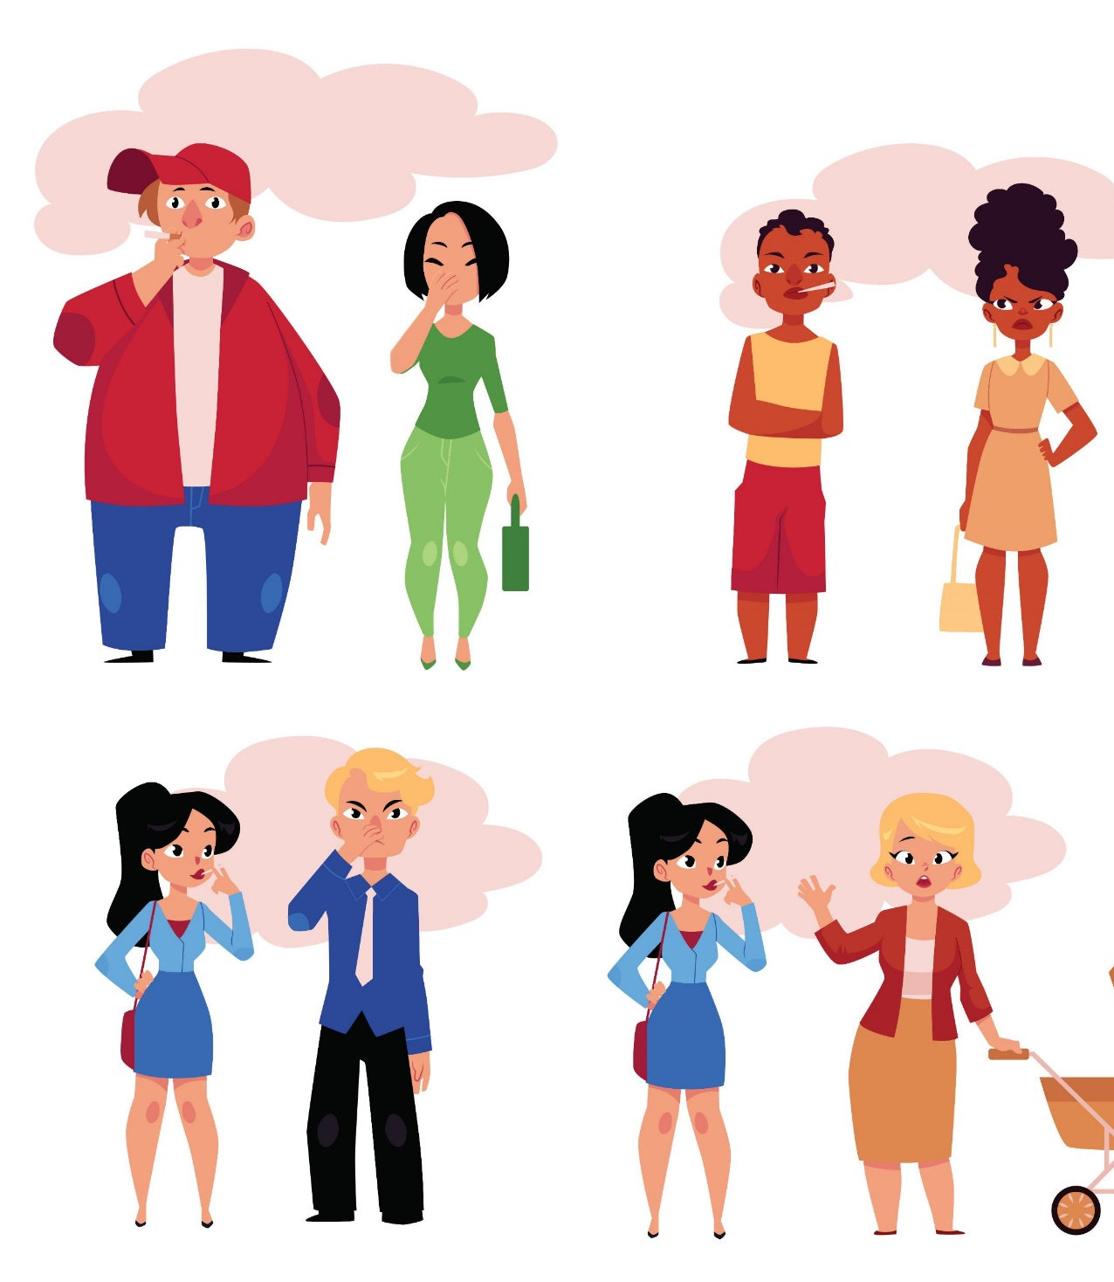
Το παθητικό κάπνισμα

Slide 3
Οι επιπτώσεις του παθητικού καπνίσματος στον άνθρωπο
Το παθητικό κάπνισμα έχει ταξινομηθεί ως καρκινογόνο από τον Παγκόσμιο Οργανισμό Υγείας
Δεν υπάρχουν ασφαλή επίπεδα έκθεσης στο παθητικό κάπνισμα.
Το παθητικό κάπνισμα μπορεί να προκαλέσει πρόωρο θάνατο, ασθένειες και αναπηρία σε ενήλικες και παιδιά.
Τα παιδιά που εκτίθενται σε παθητικό κάπνισμα έχουν 50-100% πιθανότητες να παρουσιάσουν σοβαρά αναπνευστικά προβλήματα.
Τα παιδιά και οι νέοι που εκτίθενται σε παθητικό κάπνισμα έχουν 2 φορές περισσότερες πιθανότητες να ξεκινήσουν το κάπνισμα σε σχέση με αυτούς που δεν εκτίθενται.
Οι νέοι που εκτίθενται σε παθητικό κάπνισμα στο σπίτι έχουν μιάμιση ως δύο φορές περισσότερες πιθανότητες να αρχίσουν το κάπνισμα σε σχέση με αυτούς που δεν εκτίθενται.
Κατά την καύση και το κάπνισμα καπνικών προϊόντων παράγονται περισσότερες από 4.000 χημικές ουσίες. Από αυτές οι 250 χημικές ουσίες στο παθητικό κάπνισμα είναι τοξικές ή καρκινογόνες.

Slide 4
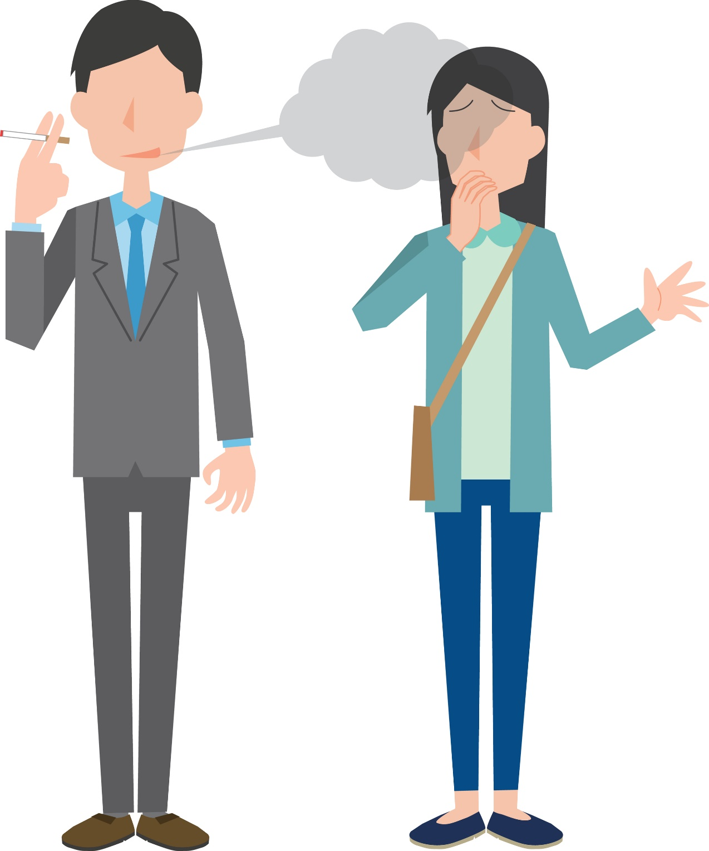
Στους ενηλίκους…

Slide 5
Στους ενηλίκους…
καρκίνο των πνευμόνων
βήχα
συριγμό, δηλαδή όταν αναπνέουμε κάνουμε ένα θόρυβο σαν σφυρίχτρα. Αυτό μπορεί να σημαίνει ότι έχουμε αναπνευστικά προβλήματα.
Άλλες ασθένειες,όπως στεφανιαία νόσο.
Το παθητικό κάπνισμα προκαλεί:

Slide 6
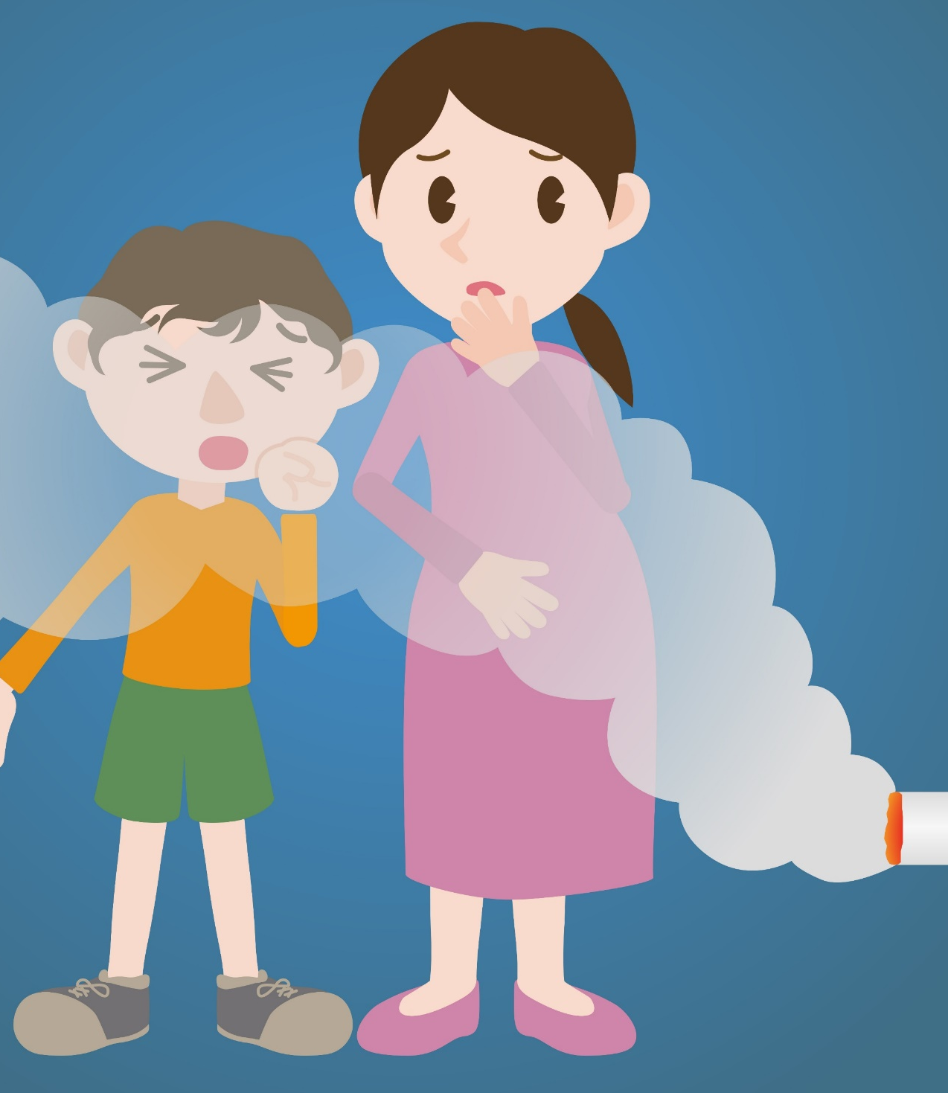
Στα παιδιά…

Slide 7
Στα παιδιά…
Το παθητικό κάπνισμα μπορεί:
να αυξήσει τη σοβαρότητα των συμπτωμάτων άσθματος
να οδηγήσει σε νέα κρούσματα άσθματος
να προκαλέσει βήχα
να προκαλέσει συριγμό
να προκαλέσει άλλες ασθένειες, όπως προβλήματα μέσου αυτιού.

Slide 8
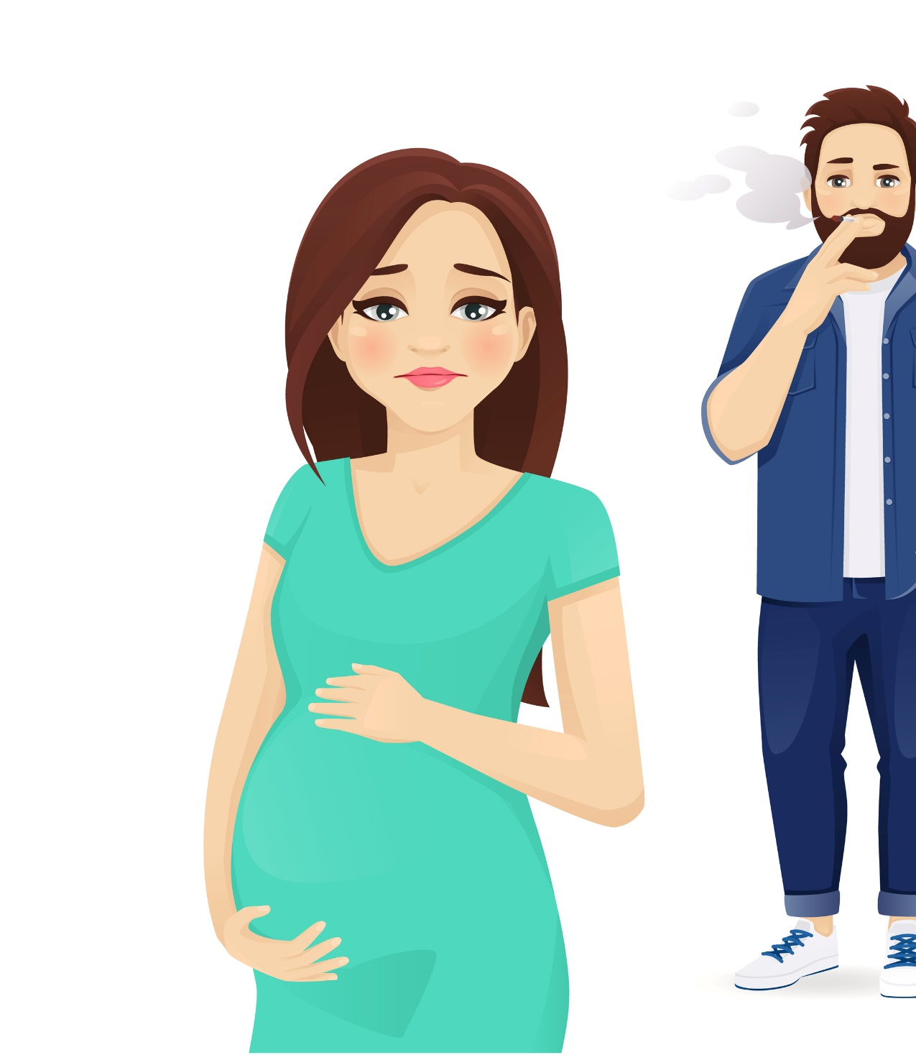
Στις εγκυμονούσες και στο έμβρυο…

Slide 9
Στις εγκυμονούσες και στο έμβρυο…
Όταν μια έγκυος εκτίθεται σε παθητικό κάπνισμα τότε μπορεί να παρουσιαστούν προβλήματα στην ομαλή ανάπτυξη του εμβρύου
Τα μωρά γέννιουνται με χαμηλό σωματικό βάρος
Μπορεί να πεθάνουν από το σύνδρομο του αιφνίδιου θανάτου
Όταν φτάσουν στην παιδική ηλικία μπορεί να παρουσιάσουν προβλήματα συμπεριφοράς όπως η υπερκινητικότητα και η διαταραχή της ελλειμματικής προσοχής

Slide 10
